Slide 1
ACM习题示例%0
——第三周
关钰千
程序设计能力实训

Slide 2
Tags
language exercise
sorting
greedy
string
implementation
DP
math
brute force
dfs
big int
STL
linked list
games
recursion
binary tree
huffman tree
matrix
parser
binary search
positional notation
combinatorics
construction
Notes:
题库里有很多不同类型的题目，是按照每种类型从简单到难来排序的，不建议大家顺序刷题，建议大家每种类型的题目不同难度的刷几组，因为考试也是由不同类型的题目组成的。
我列在左边的类型是题库里比较多的，也是比较常考的，我们今天就来讲讲这些类型的例题和一些注意事项。要是有想法的同学可以自己刷题。

Slide 3
language exercise
送分题
Notes:
这种类型都是送分题，大家一定要完成的。大家在刷题的时候也不用花太多心思刷这类型的题目。

Slide 4
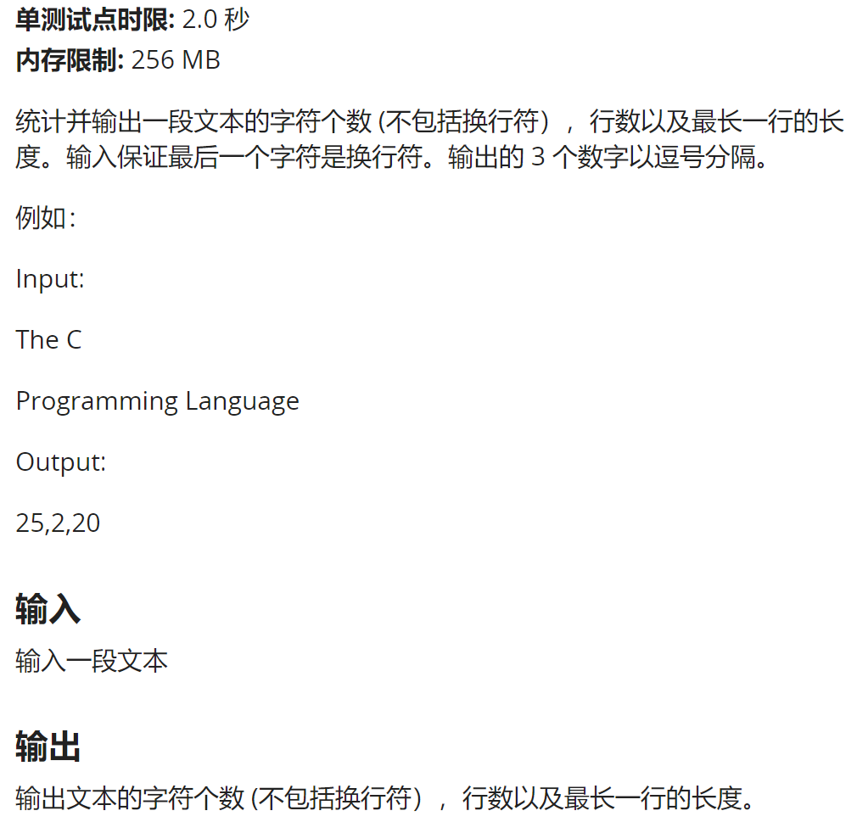
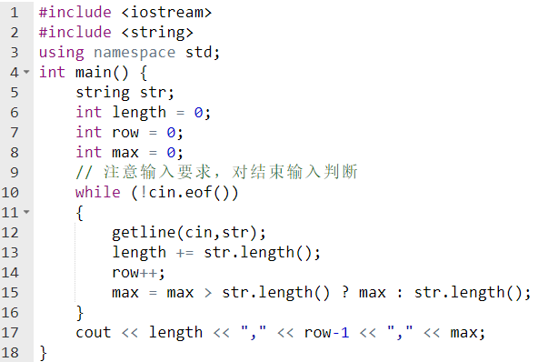
1011.统计字符及行数
Notes:
大家要注意这里的对于输入是又要求的，输入的数据是不确定的，这里大家就要注意EOF的使用，在调试的时候不同的ide不同，我用的clion是ctr+d就可以结束输入，跳出循环。

Slide 5
sorting
考察排序的应用
Notes:
这也是送分题，主要就是考察大家对各种排序要求的实现，要善用库排序，高校简单

Slide 6
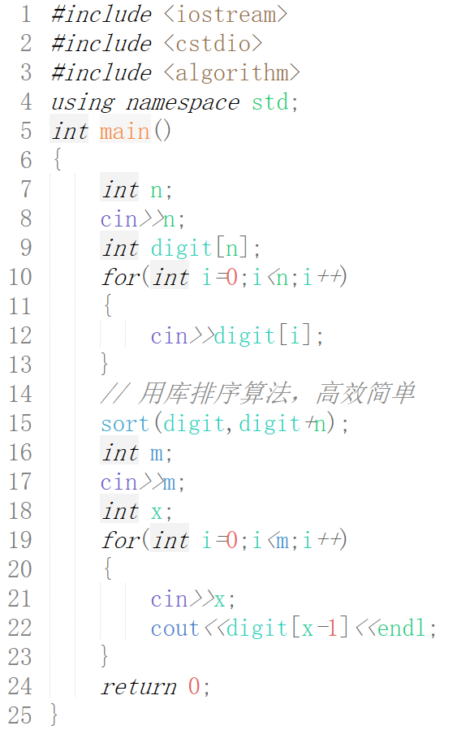
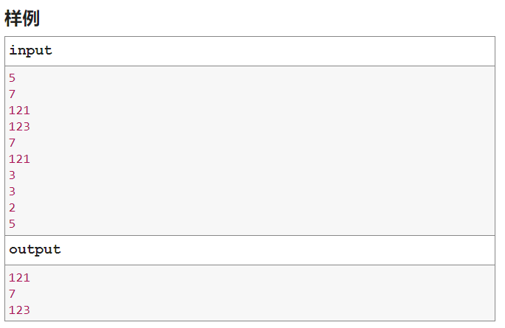
1014. Sort it…
输入
在第一行中有一个数字N（1⩽N⩽100000），在接下来的N行中，每行中有一个数据库的数字，任意顺序。简单地写入一系列查询：在序列的第一行中写入多个查询K（1⩽K⩽100），并且在接下来的K行中，每行中有一个查询。查询“哪个元素是第i个值的值？”由数字i编码。
输出
输出应由K行组成。在每一行中都应该有相应查询的答案。查询“i”的答案是来自数据库的元素，它是其值的第i个（从最小元素到最大元素的顺序）。
Notes:
大家要注意这里的对于输入是又要求的，输入的数据是不确定的，这里大家就要注意EOF的使用，在调试的时候不同的ide不同，我用的clion是ctr+d就可以结束输入，跳出循环。

Slide 7
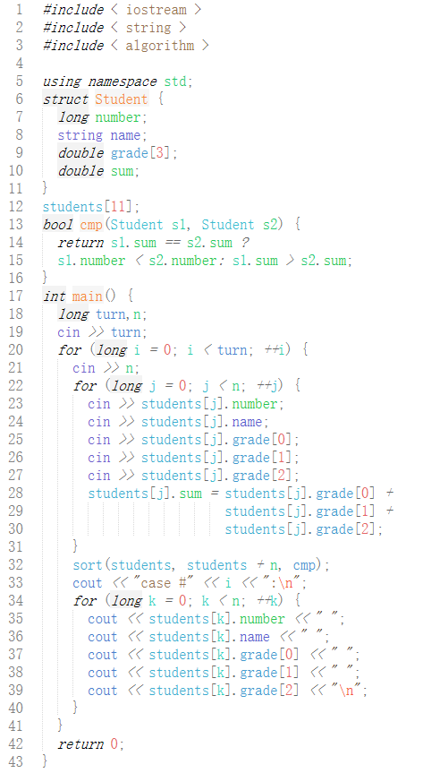
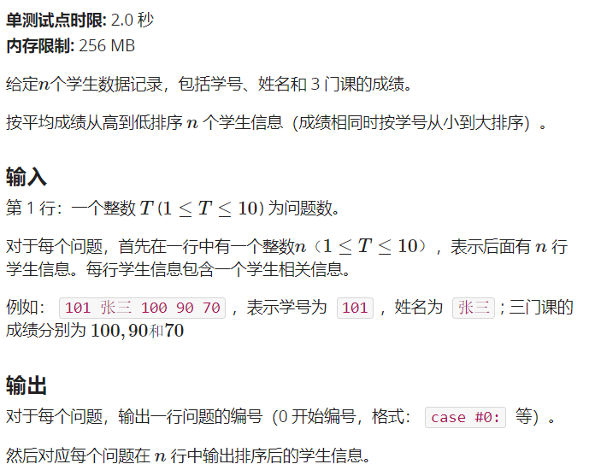
1023. 学生信息处理
Notes:
自定义类型的排序，多键值排序，掌握自定义比较

Slide 8
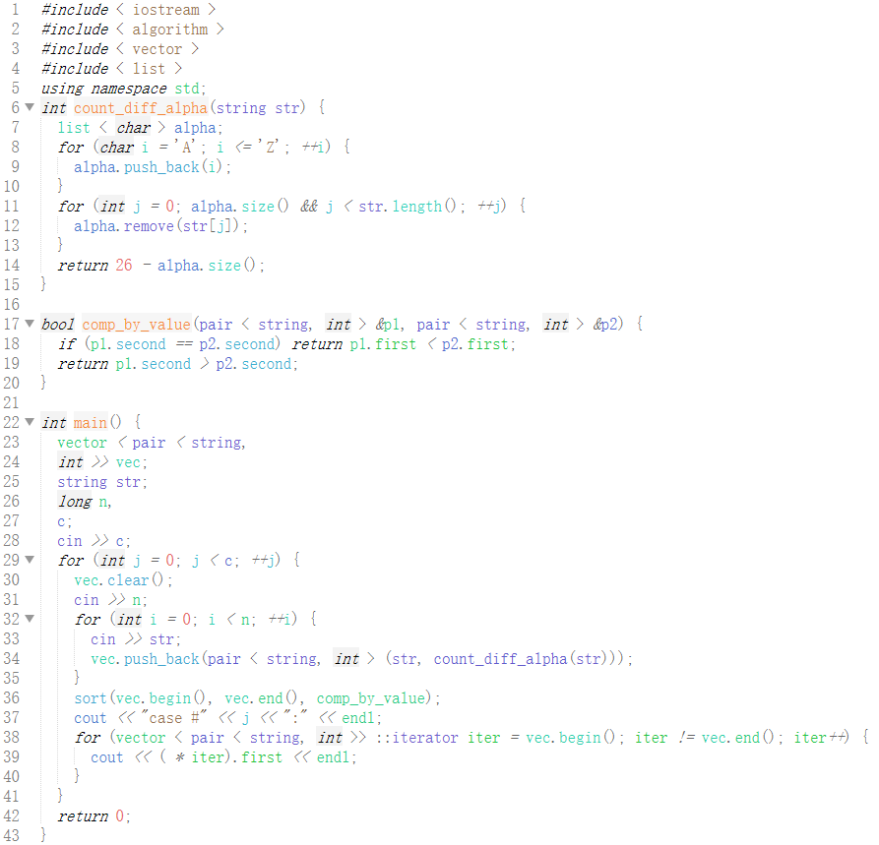
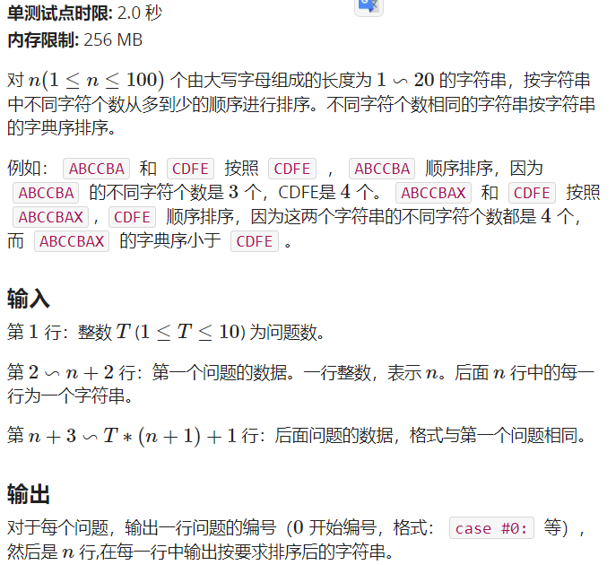
1029. 字串非重复字符数排序
Notes:
自定义排序，利用结构体和STL的数据将代码简单化。

Slide 9
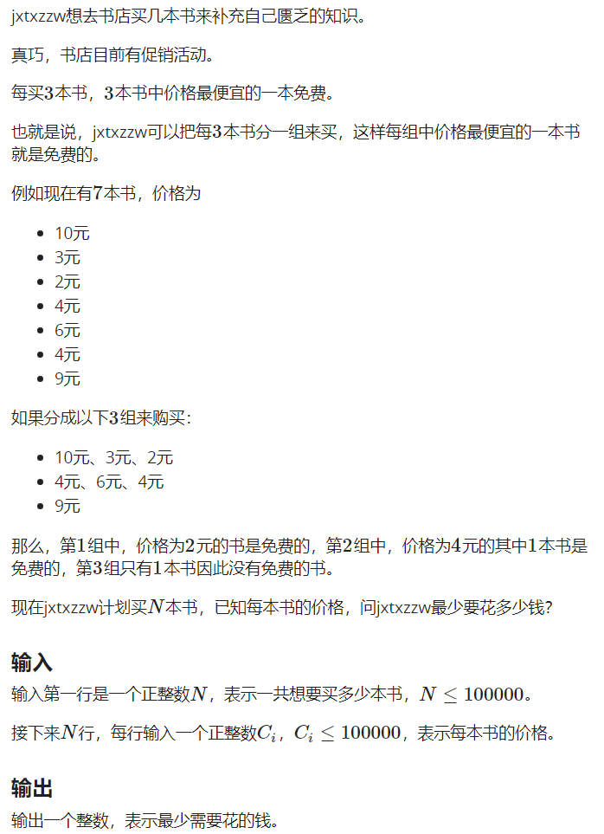
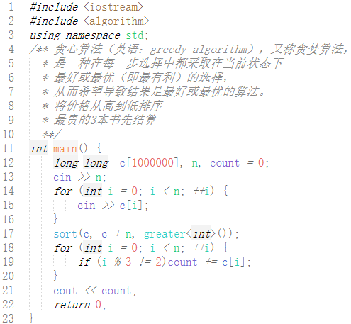
1032. 买书
Notes:
排序+贪心思想，这里要注意极端测试用例，比如输入取最大值时 int 类型就会出错，此时用善于用别的数据类型来处理

Slide 10
string
字符串处理
Notes:
要求对字符串进行一些处理，编码解码之类的，这里考察的主要就是极端测试用例

Slide 11
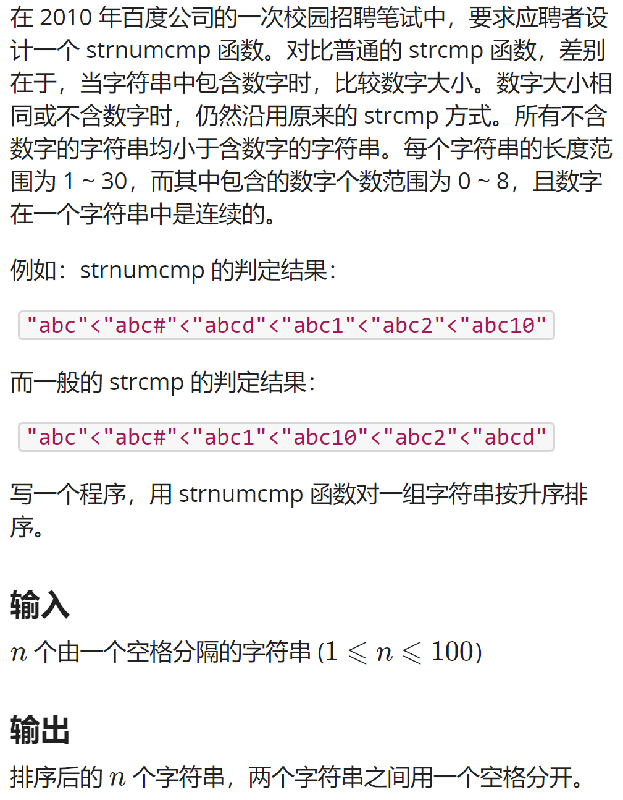
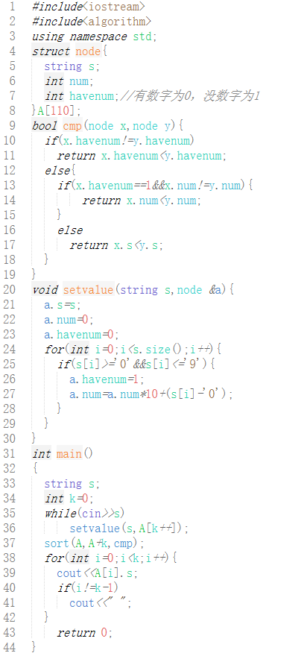
1044. 字串排序
Notes:
字符串处理+排序，排序数简单的排序没错，但是这里要考虑极端的测试用例，比如：“99999999”、“a99999999”

Slide 12
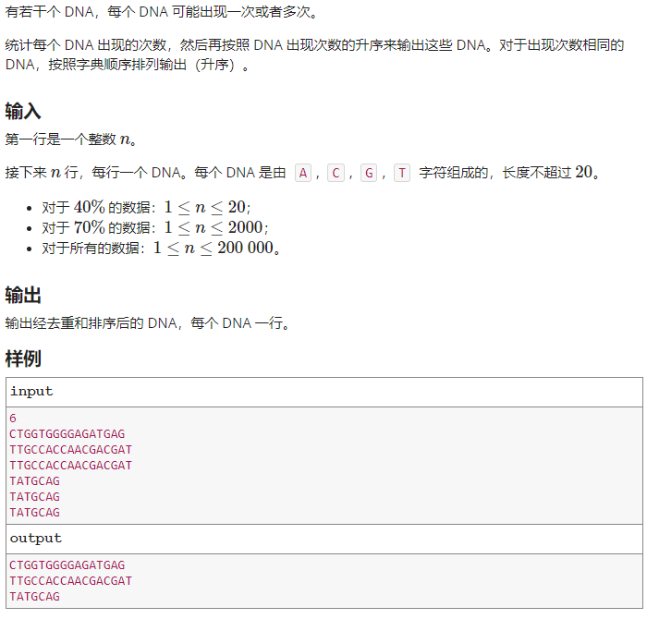
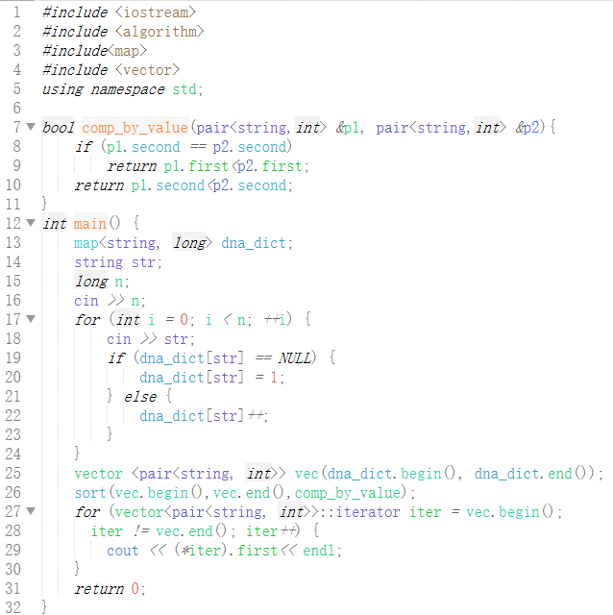
1047. DNA 排序题
Notes:
这里用STL的数据结构map来进行相同字符串的统计处理，会大大简化代码

Slide 13
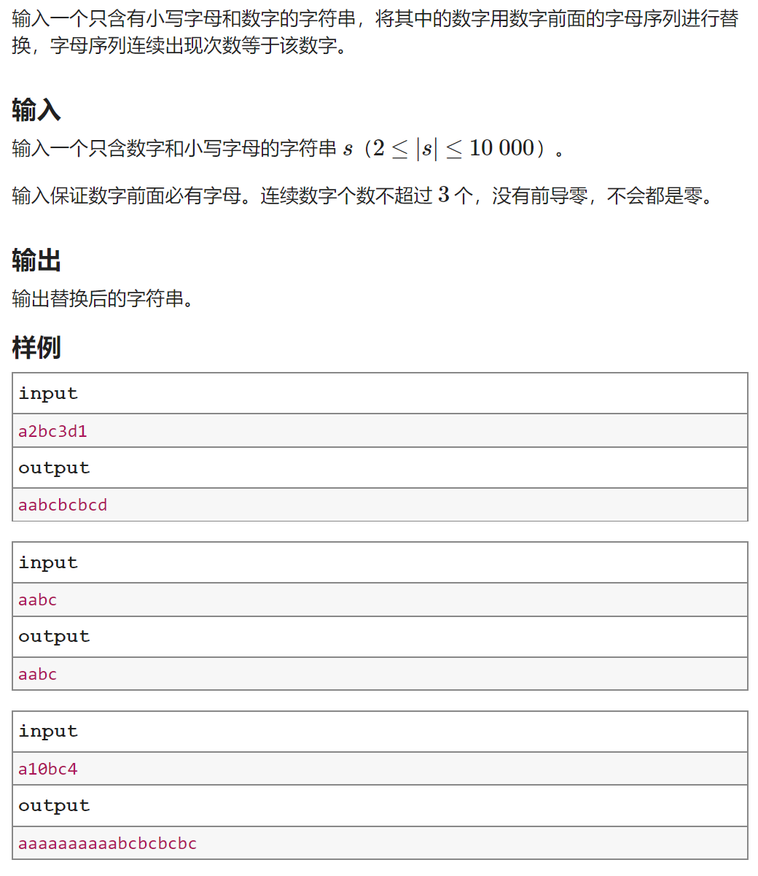
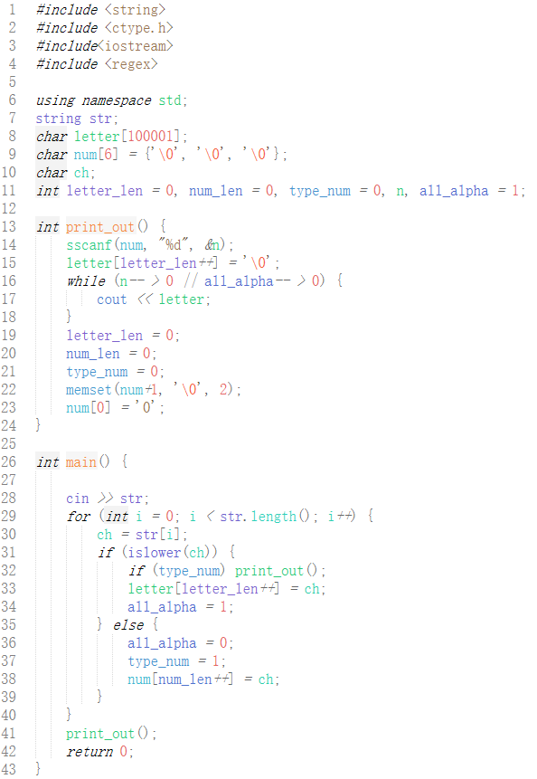
1147. 字符串替换
Notes:
这里是对字符串的处理，注意特殊用例比如说”a100”、“aa100b”

Slide 14
implementation
实现
Notes:
这种类型的题目就是对比较抽象现实情况的模拟

Slide 15
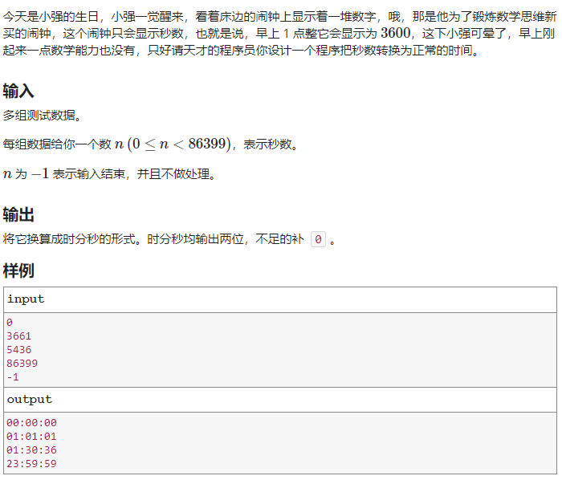
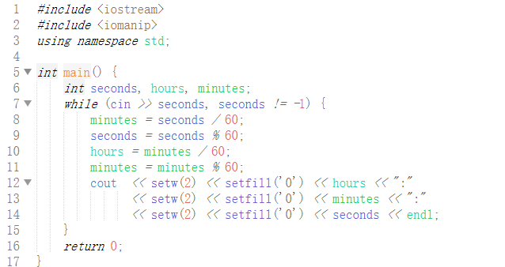
1059. 起床
Notes:
这里学会对输出进行格式化

Slide 16
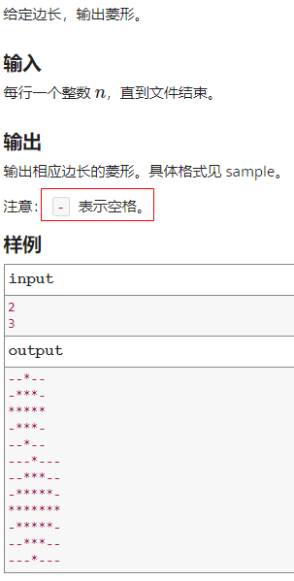
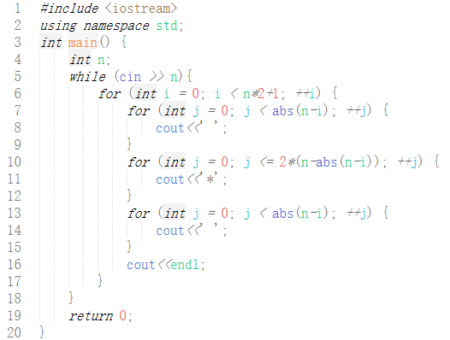
1062. 菱形
Notes:
这里就是注意审题，题目有时候会对输入输出有特殊备注

Slide 17
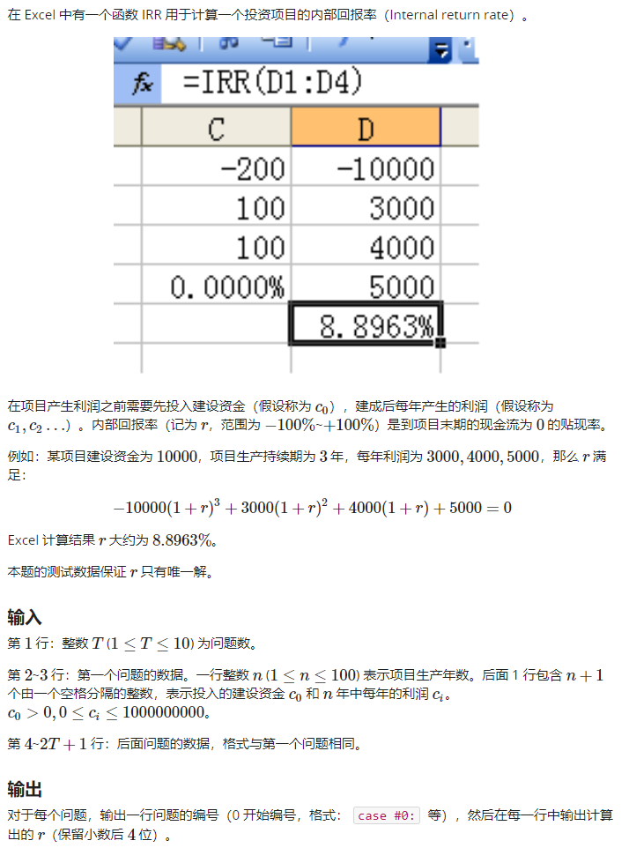
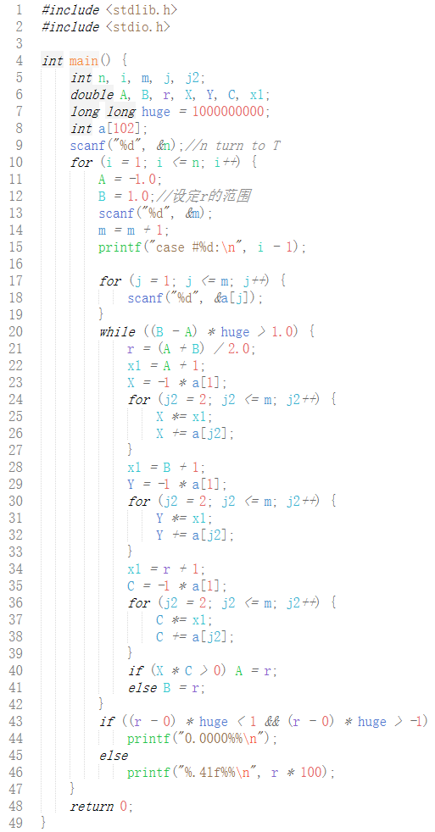
1110. 计算内部回报率
Notes:
这里是用求解三次方程，把数学问题用计算机解决，网上查看三元方程解法，这里用的是二分法，注意求解范围的界定

Slide 18
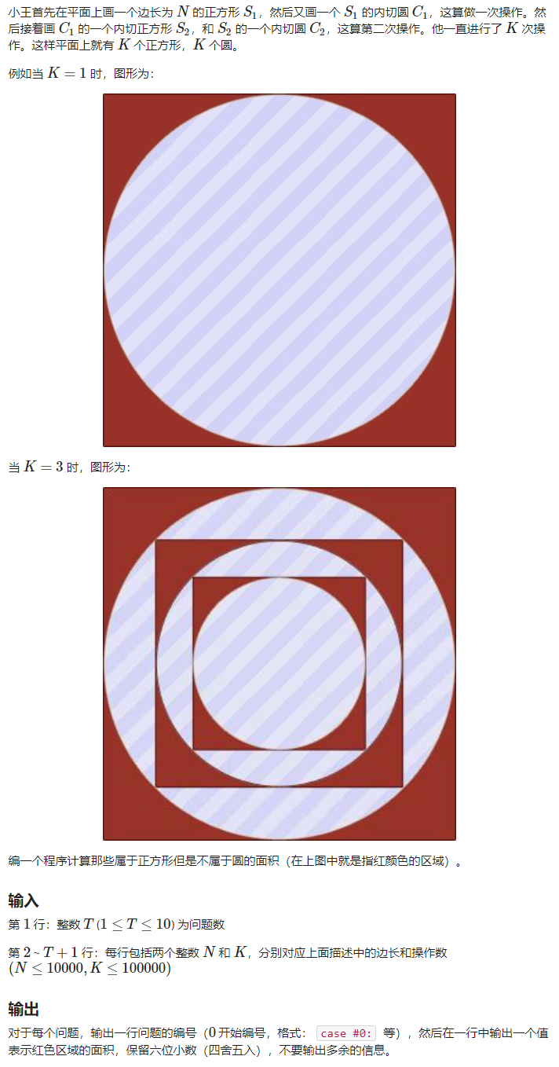
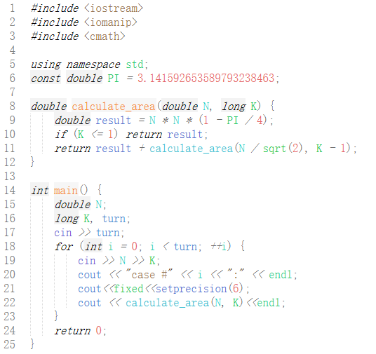
1116. 圆和正方形
Notes:
这里用递归解决，代码比较简洁，主要就是数学题用代码解决

Slide 19
DP
动态规划
Notes:
思想入门比较难懂，背包算法之类的经典DP要理解，理解了之后很多题目都可以用这个方法解决，本质就是不走重复路，找到转换公式都可以解决。

Slide 20
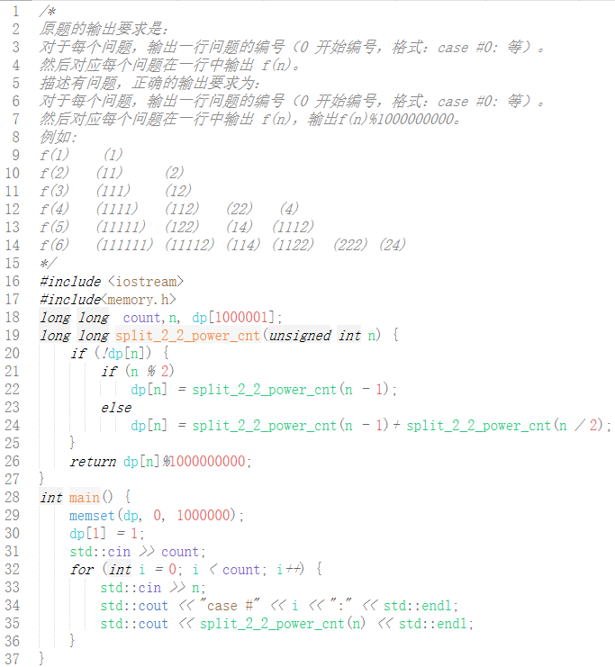
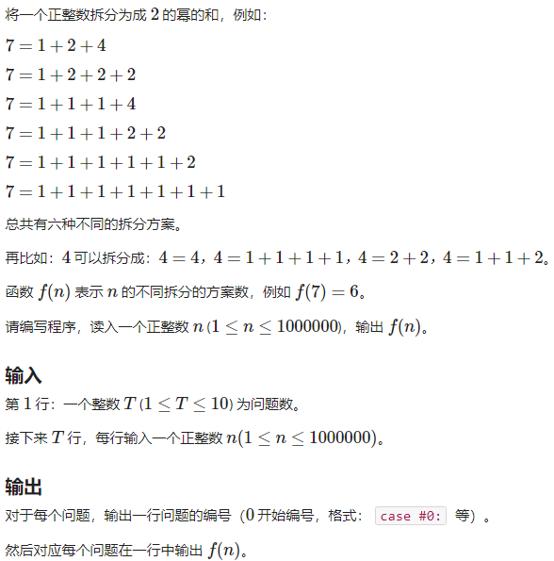
1173. 数字拆分
Notes:
思路：
当n为奇数时，每个划分必然包含1，所以每一项减1得到f(n-1),故f(n)=f(n-1)
当n为偶数时，可以将所有划分归为两类（A类和B类），A类包含1，B类不含1.A类中每个划分减去1得到f(n-1),B类中肯定都是偶数，每个划分除以2，得到发f（n/2）.故f(n)=f(n-1)+f(n/2)
综上得到状态方程。

Slide 21
Tips
千万别读错题，前期开题一定要稳，水题不留罚时，
每行输出均应以回车符结束,包括最后一行。除非特别说明,每行的行首不应有空格,但行末通常可以有多余空格。另外,输出的每两个数或者字符串之间应以单个空格隔开。
一道题一定要想清楚思路和算法细节后再写,想一想有没有更优的实现方式，特别是边界条件处理的这种。
注意在使用long long int的时候是否存在过程中越界。
根据数据规模推测算法复杂度，比如数据规模10^5，O(n^2) 肯定超时，想不出O(n) 的方法，那就应该考虑O(nlogn) 复杂度的算法，通常和二分、倍增、树有关的优化技巧。
对于时间复杂度可能过可能不过的题根据过的人数判断该不该写
记得测试好环境，比如%I64d or %lld，比如 long long or __int64，比如编译错误会不会罚时，比如pe/re会不会提示wa。

